Slide 1
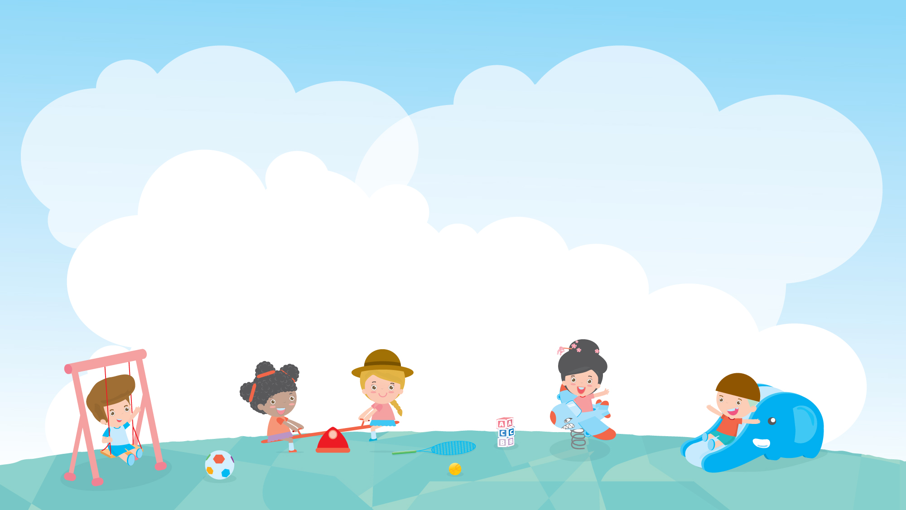
세계 여러 나라의 전통놀이를 활용한
부모-자녀 상호작용 놀이 활동
허수아비 아저씨의 마음을 느껴보아요 - 내가 허수아비가 된다면?

Slide 2
30회기
허수아비 아저씨의 마음을 느껴보아요 - 내가 허수아비가 된다면?
활동수준ㅣ
★★☆(할 수 있어요!)
놀이
영역
신체·건강
인지·언어
자녀
연령
0~1세
2세
사회·정서
예술·표현
3~5세
6~7세
놀이
목표
규칙을 지키면서 즐겁게 놀이할 수 있어요
친구와 협동하여 즐겁게 놀이할 수 있어요
놀이
자료
선을 만들 수 있는 테이프나 줄, 손뼉치기 방법 자료, ‘반달’ 악보 및 음원,
‘도깨비 나라’와 ‘신데렐라’ 악보 및 음원, 허수아비 사진, 색연필

Slide 3

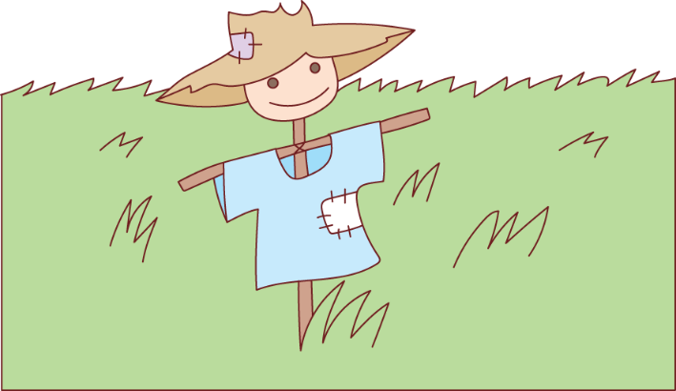
30회기
허수아비 아저씨의 마음을 느껴보아요 - 내가 허수아비가 된다면?
에피소드
전통이는 시골에 계신 할머니 댁에 놀러 갔어요. 할머니 집에서 맛있는 밥도 배불리 먹어서 기분이
좋았답니다. 곧 잠자리에 들 시간이 되었지만 전통이는 아이스크림이 먹고 싶어 할머니와 함께 상점에 가게 되었어요. 빛이 하나도 없는 어두운 논에 홀로 서 있는 아저씨를 보고 깜짝 놀라 펄쩍 뛰어
할머니에게 안겨 울었어요. 그러자 할머니는 논을 지켜주는 허수아비 아저씨라며 설명해주셨답니다. 그래도 전통이는 쉽게 눈물을 그칠 수 없었어요. 하지만 나중에 전통이가 할머니 댁에 돌아와 곰곰이 생각해보니 그렇게 어두운 곳에서 홀로 서있는 허수아비 아저씨가 무섭지는 않을지 걱정되었어요.

Slide 4
30회기
허수아비 아저씨의 마음을 느껴보아요 - 내가 허수아비가 된다면?
마음을 열어요
리듬에 맞춰 손뼉을 치며 놀이하는 ‘손뼉 치기＇놀이를 해봐요
· 찌개 손뼉, 337 손뼉

Slide 5
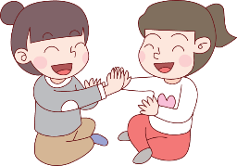
30회기
허수아비 아저씨의 마음을 느껴보아요 - 내가 허수아비가 된다면?
놀이활동
도입
쌔쌔쌔 동영상을 보여준 후 엄마와 마주 앉아 큰소리로 노래 부르며 쌔쌔쌔를 해요
10분
친구들과 한 명씩 돌아가면서 쌔쌔쌔를 하세요
벌칙은 같이하는 친구들과 함께 정하고 시작해주세요
· 쌔쌔쌔하는 부분에서는 두 손을 마주 잡고 위아래로 흔들어주세요~
“아침바람 찬 바람에 울고 가는 저 기러기 우리 선생 계실 적에 엽서 한 장 써주세요
한 장 말고 두 장이요. 두 장 말고 세 장이요. 구리구리구리구리 가위바위보”
· 다른 쌔쌔쌔 놀이를 알고 있다면 나와서 소개해줄 수 있는 친구 있나요?
※
연계놀이 : 쌔쌔쌔, 파이쏘우끄(중국)

Slide 6
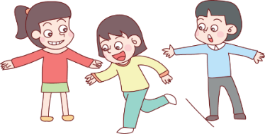
30회기
허수아비 아저씨의 마음을 느껴보아요 - 내가 허수아비가 된다면?
놀이활동
전개
허수아비에 관해 알고 있는 것을 이야기해보고 허수아비가 된다면
어떤 기분일지 얘기해보세요
30분
· 허수아비는 어디에 주로 있나요? 어떻게 생겼어요?
· 만약 친구들이 허수아비가 된다면 기분이 어떨까요?
‘허수아비’ 놀이의 이름이 왜 ‘허수아비’일지 함께 예상해보세요
놀이의 규칙을 알고 규칙을 생각하며 놀이하세요
· 선생님이 규칙을 설명해줄 테니 이 놀이의 이름이 왜 허수아비일지 얘기해보아요
규칙이 어려울 때는 친구들에게 규칙을 바꾸고 싶다고 이야기한 후 함께 규칙을 바꿀 수 있어요
※
연계놀이 : 허수아비, 세팍 망기스

Slide 7
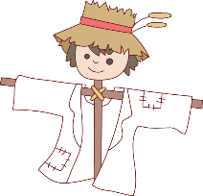
30회기
허수아비 아저씨의 마음을 느껴보아요 - 내가 허수아비가 된다면?
놀이활동
휴식
엄마가 놀이 활동에 관해 궁금한 점이 있다면 이중언어 코치에게 질문해도 좋아요
10분
마무리
오늘 했던 놀이에 관해 이야기를 나눠요
10분
· 허수아비의 마음에 관해 잘 알게 된 시간이 되었나요?
· 엄마는 허수아비가 되었을 때 기분이 어떠셨나요?

Slide 8
30회기
허수아비 아저씨의 마음을 느껴보아요 - 내가 허수아비가 된다면?
마음을 나눠요
허수아비가 되었던 아이의 몸을 천천히 주물러주세요
아이도 엄마의 몸을 토닥토닥 두들겨주세요

Slide 9
30회기
허수아비 아저씨의 마음을 느껴보아요 - 내가 허수아비가 된다면?
놀이 응용하기
놀이활동이
아이에게 어려울 때
허수아비의 규칙을 쉽게 바꾸어 해보세요
한 번은 손이 닿아도 게임을 계속할 수 있는 기회를 주세요
놀이활동이
아이에게 쉬울 때
허수아비가 되어 서 있을 때는 움직일 수 없도록
규칙을 더 어렵게 만들어보세요

Slide 10
30회기
허수아비 아저씨의 마음을 느껴보아요 - 내가 허수아비가 된다면?
가정에서는 이렇게 놀아주세요
엄마 나라의 말로 해봐요
허수아비 / 아저씨 / 손뼉 / 쌔쌔쌔 / 가위바위보
확장놀이
쌔쌔쌔의 노래 종류에는 여러 개가 있어요
많이 불리는 노래들을 함께해보고 다른 노래들은 어떤 것이 있는지 함께 찾아보세요
아빠 함께해요
아빠가 쌔쌔쌔를 알고 있다면 알고 있는 노래를 아이에게 소개해주세요
아빠가 쌔쌔쌔를 모를 땐 아이와 엄마에게 배워 같이 해보세요

